Slide 1



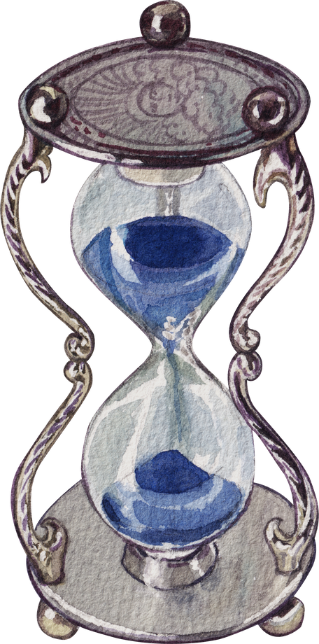



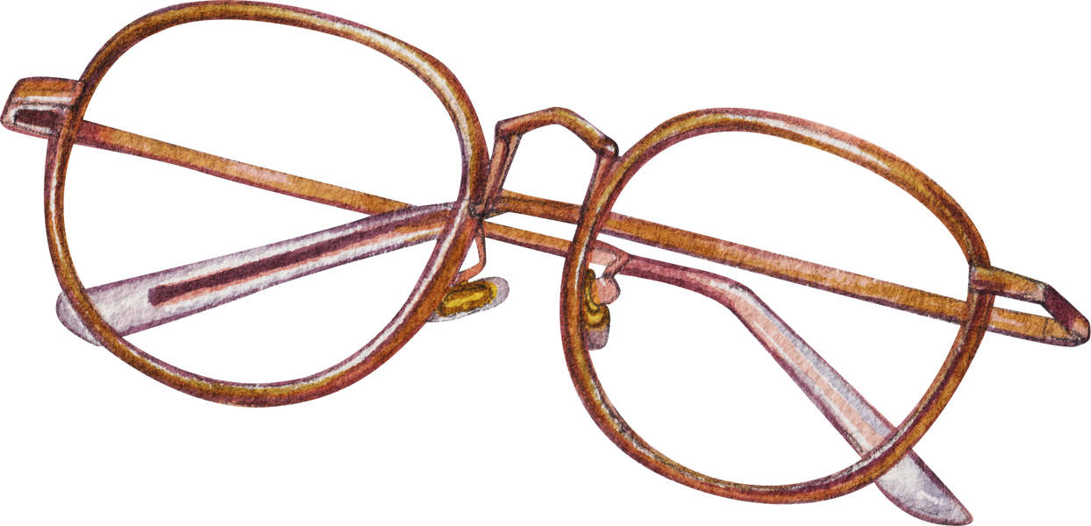

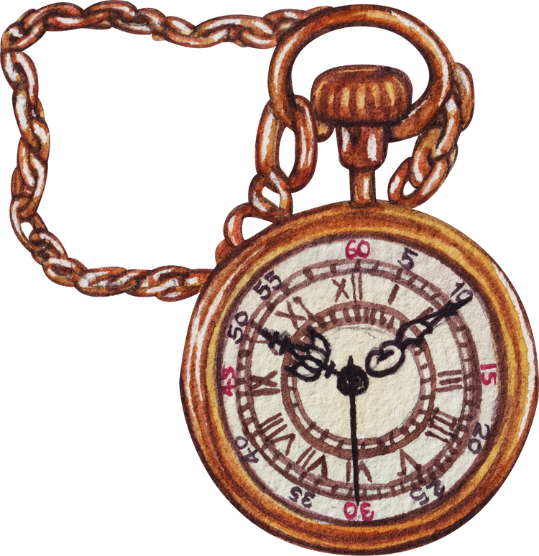


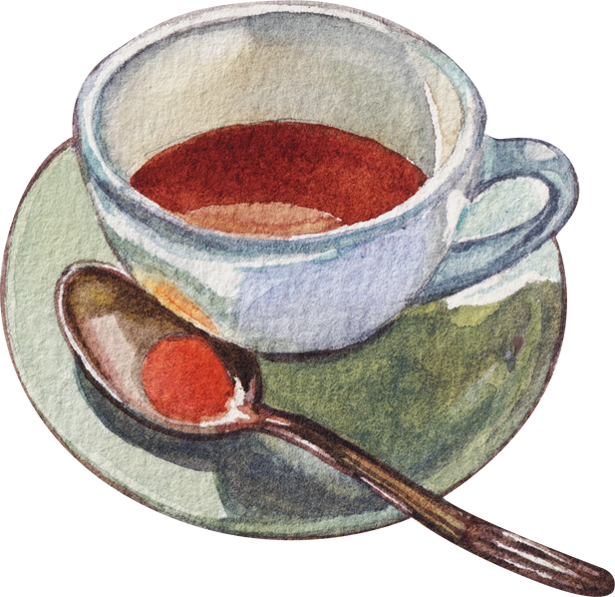
Nhóm 4
Các cặp phạm trù cơ bản của
phép biện chứng duy vật

Slide 2

Nội dung
1. Cái riêng và cái chung
2. Nguyên nhân và kết quả
3. Tất nhiên và ngẫu nhiên

Slide 3
Khái niệm cơ bản
Định nghĩa phạm trù và phạm trù triết học
- Phạm trù là những khái niệm rộng nhất phản ánh những mặt, những thuộc tính, những mối liên hệ chung, cơ bản nhất của các sự vật và hiện tượng thuộc một lĩnh vực nhất định.
Ví dụ: Trong lĩnh vực kinh tế, các phạm trù có thể bao gồm "sản xuất," "tiêu dùng," "phân phối," "lợi nhuận,"... Đây là những khái niệm phản ánh những mặt, thuộc tính và mối liên hệ cơ bản của các hoạt động kinh tế.
- Phạm trù triết học là những khái niệm chung nhất phản ánh những mặt, những thuộc tính, những mối liên hệ cơ bản và phổ biến nhất của toàn bộ thế giới hiện thực, bao gồm cả tự nhiên, xã hội và tư duy.
Ví dụ: "Không gian" và "thời gian" là hai phạm trù triết học phản ánh các thuộc tính cơ bản của thế giới tự nhiên và nhận thức con người. Không gian và thời gian đều có tính phổ biến, không chỉ giới hạn ở một sự vật cụ thể mà bao trùm toàn bộ hiện thực.

Slide 4
Khái niệm cơ bản
Bản chất của phạm trù
Là hình ảnh chủ quan của thế giới khách quan
Là kết quả nhận thức của con người
Luôn vận động, phát triển

Slide 5


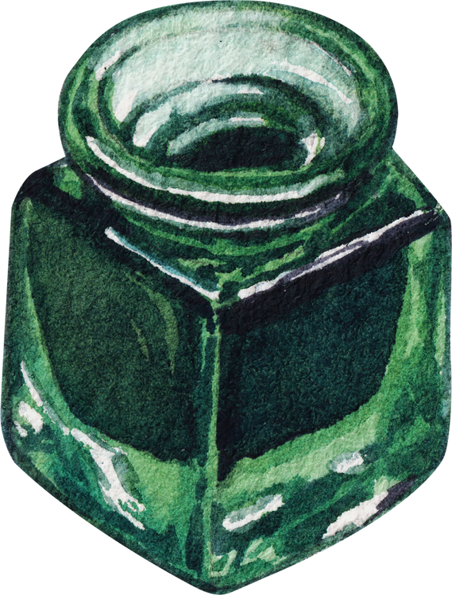
1
Cái riêng và cái chung

Slide 6

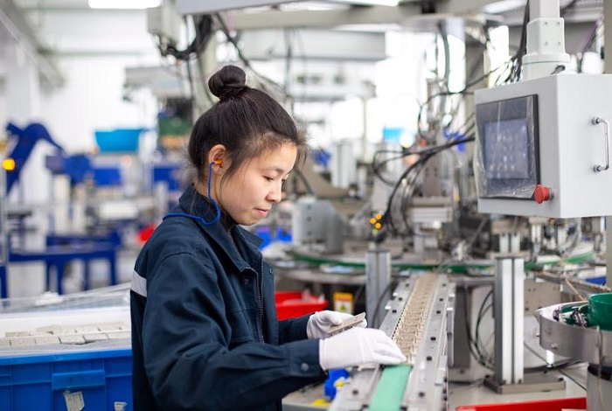
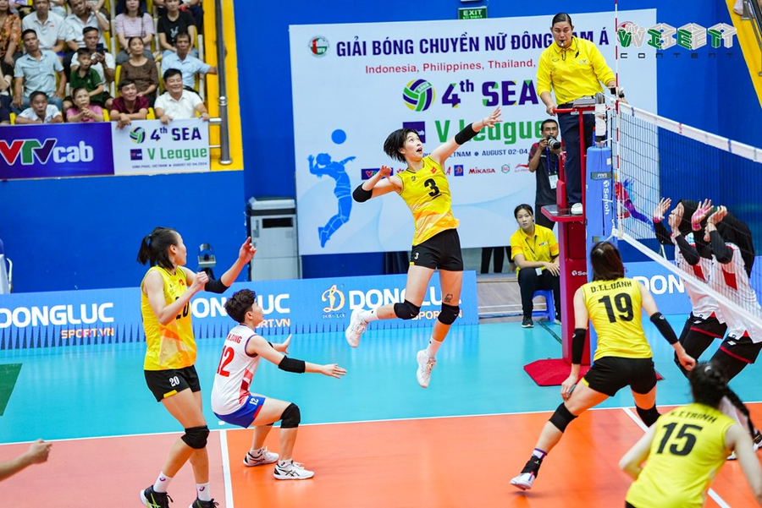
1. Cái riêng và cái chung
Khái niệm
Cái riêng là phạm trù triết học dùng để chỉ một sự vật, hiện tượng nhất định.
Ví dụ:
+ 1 công nhân cụ thể làm việc trong 1 xưởng là một cái riêng.
+ 1 trận bóng chuyền giữa đội tuyển Việt Nam và Thái Lan diễn ra vào ngày 23/10/2024 là một cái riêng.

Slide 7

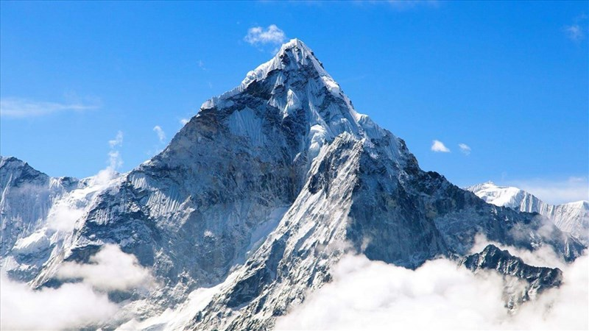
1. Cái riêng và cái chung
Khái niệm
Cái đơn nhất là phạm trù triết học dùng để chỉ các mặt, các đặc điểm chỉ vốn có ở một sự vật, hiện tượng (một cái riêng) nào đó mà không lặp lại ở sự vật, hiện tượng nào khác.
Ví dụ:
+ Kinh nghiệm, kỹ năng đặc thù của một công nhân cụ thể, chẳng hạn như khả năng vận hành một loại máy móc phức tạp mà không phải ai cũng làm được.
+ 1 cầu thủ có tư duy cũng như chiến thuật chơi bóng độc đáo không giống với người khác.
+ Đỉnh núi Everest cao nhất thế giới với độ cao 8.850m. Độ cao 8.850m của Everest là cái đơn nhất vì không có một đỉnh núi nào khác có độ cao này.

Slide 8
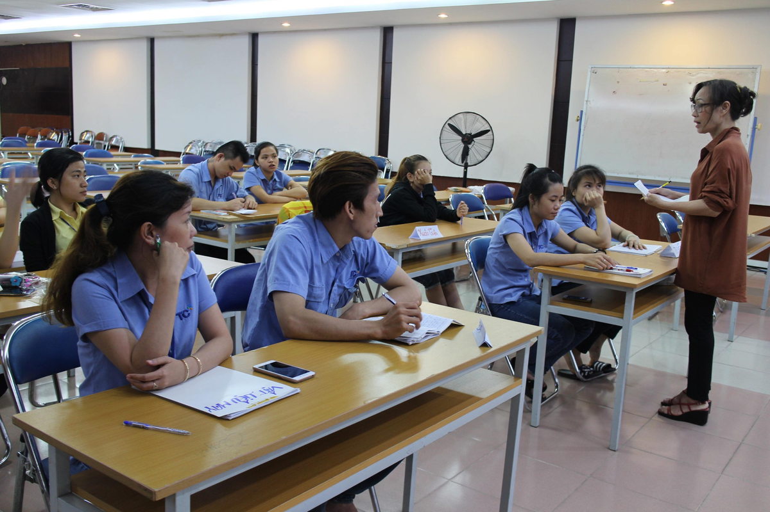

1. Cái riêng và cái chung
Khái niệm
Cái chung là phạm trù triết học dùng để chỉ những mặt, những thuộc tính không những có ở một sự vật, một hiện tượng nào đó, mà còn lặp lại trong nhiều sự vật, hiện tượng (nhiều cái riêng) khác nữa.
Ví dụ:
+ Tất cả các công nhân đều có nhiệm vụ sản xuất và tuân thủ quy trình an toàn lao động.
+ Tất cả cầu thủ đều được đào tạo bài bản khi được gọi lên đội tuyển

Slide 9
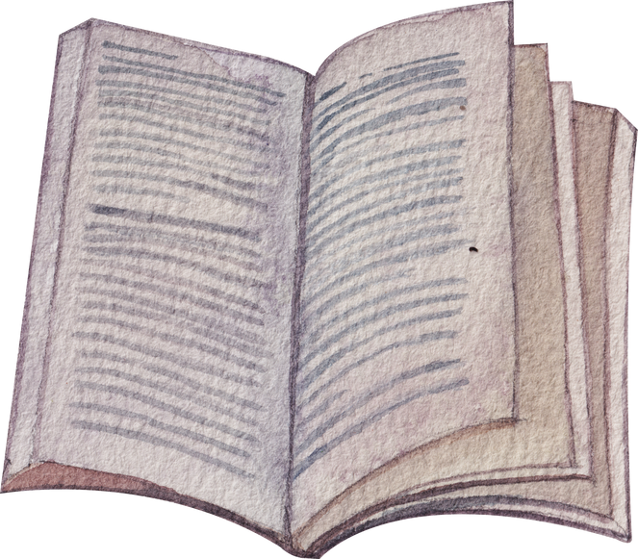

1. Cái riêng và cái chung
- Trong lịch sử triết học đã có hai xu hướng - duy thực và duy danh - đối lập nhau giải quyết vấn đề quan hệ giữa cái riêng và cái chung. Còn cái riêng, hoặc hoàn toàn không có (do xuất phát từ Platôn vốn coi các sự vật cảm tính là không thực, chỉ là bóng của những ý niệm), hoặc nó tồn tại phụ thuộc vào cái chung là cái thứ yếu, tạm thời, do cái chung sinh ra.
- Các nhà duy danh cho rằng, cái chung không tồn tại thực trong hiện thực khách quan. Cái chung không tồn tại độc lập, mà là một mặt của cái riêng và liên hệ không tách rời với cái đơn nhất, hệt như cái đơn nhất liên hệ chặt chẽ với cái chung, “Bất cứ cái chung nào cũng chỉ bao quát một cách đại khái tất cả mọi vật riêng lẻ.

Slide 10


1. Cái riêng và cái chung
Mối quan hệ biện chứng
Cái riêng = Cái chung + Cái đơn
-Cái chung chỉ tồn tại trong cái riêng, thông qua cái riêng.
-Cái riêng chỉ tồn tại trong mối liên hệ đưa đến cái chung.
-Cái riêng là một bộ phận của cái riêng, còn cái riêng không gia nhập hết vào cái chung. Cái riêng phong phú hơn cái chung, cái chung( bản chất) là cái sâu sắc, chi phối sự tồn tại, phát triển của sự vật.
-Trong quá trình phát triển của sự vật, trong những điều kiện nhất định, cái đơn nhất và cái chung có thể chuyển hóa lẫn nhau.

Slide 11
1. Cái riêng và cái chung
Ý Nghĩa Phương Pháp Luận
-Để phát hiện cái chung cần xuất phát từ những cái riêng, từ những sự vật, hiện tượng, quá trình riêng lẻ
-Bất cứ cái chung nào khi áp dụng vào từng trường hợp cụ thể cũng cần được cá biệt hóa
-Để giải quyết những vấn đề một cách có hiệu quả thì không thể lảng tránh được việc giải quyết những vấn đề chung
-Cần tạo điều kiện thuận lợi để cái đơn nhất biến thành cái chung có lợi cho ta; kiên quyết đấu tranh xóa bỏ những cái chung đã lỗi thời, lạc hậu.

Slide 12
2
Nguyên nhân và kết quả

Slide 13
2. Nguyên nhân và kết quả
Khái niệm cơ bản
- Khái niệm nguyên nhân
Nguyên nhân là phạm trù triết học dùng để chỉ sự tương tác lẫn nhau giữa các mặt trong một sự vật, hiện tượng hoặc giữa các sự vật, hiện tượng với nhau gây nên những biến đổi nhất định.
- Khái niệm kết quả
Kết quả là cặp phạm trù triết học dùng để chỉ những biến đổi xuất hiện do sự tương tác giữa các yếu tố mang tính nguyên nhân gây nên.

Slide 14
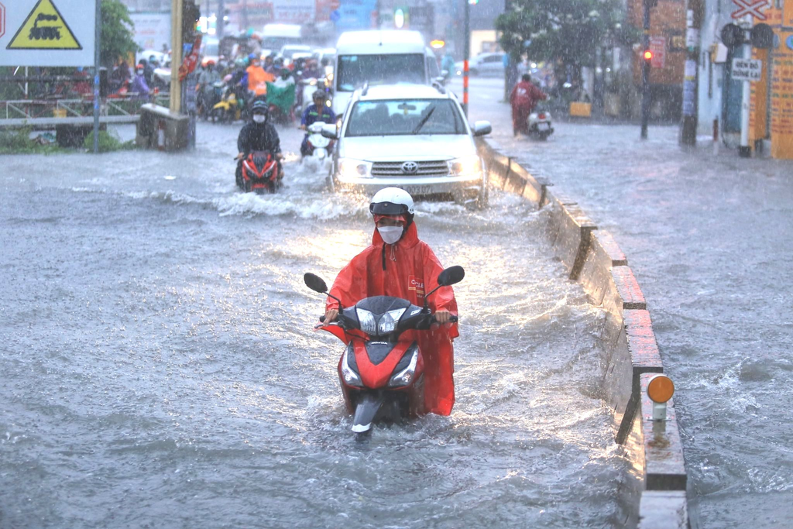
2. Nguyên nhân và kết quả
Ví dụ:
Nguyên nhân: Trời mưa to.
Kết quả: Đường ngập nước.
- Khi lượng mưa lớn đổ xuống, hệ thống thoát nước không đủ khả năng giải quyết hết, dẫn đến việc nước ngập tràn trên các tuyến đường.
Từ khái niệm và ví dụ trên, ta suy ra được:
- Hiểu đúng mối quan hệ giữa nguyên nhân và kết quả giúp khắc phục quan điểm sai lầm cho rằng nguyên nhân của sự vật, hiện tượng nằm bên ngoài bản thân sự vật đó.
- Đồng thời, điều này bác bỏ quan điểm cho rằng sự vận động và chuyển hóa của thế giới vật chất do một lực lượng phi vật chất nào đó quyết định.

Slide 15
2. Nguyên nhân và kết quả
Mối quan hệ biện chứng
Tính khách quan, phổ biến và tất yếu của mối quan hệ nhân quả:
Mối quan hệ nhân quả tồn tại khách quan và độc lập với ý thức con người.
Mọi sự vật, hiện tượng đều có nguyên nhân gây ra, trong đó có những nguyên nhân chưa được nhận thức.
Trong hoàn cảnh nhất định, một nguyên nhân sẽ dẫn đến một kết quả nhất định.
Ví dụ: Quá trình cháy thể hiện tính khách quan vì nó không phụ thuộc vào ý thức con người, tính phổ biến vì xảy ra trong mọi lĩnh vực và môi trường, và tính tất yếu vì khi các điều kiện như oxy, nhiệt độ và chất dễ cháy hội đủ, ngọn lửa sẽ bùng phát.

Slide 16
2. Nguyên nhân và kết quả
Mối quan hệ biện chứng
Phê phán quan niệm duy tâm:
Ph. Ăngghen nhấn mạnh: “hoạt động của con người là hòn đá thử vàng của tính nhân quả"
Triết học duy vật biện chứng phê phán cách nhìn phiến diện của duy tâm về nhân quả, nhấn mạnh rằng con người không chỉ quan sát mà còn có thể tác động lên hiện tượng, tạo ra những kết quả tương tự như trong tự nhiên thông qua thực nghiệm khoa học.
Ví dụ: Duy tâm có thể cho rằng, việc một cành cây gãy do một cơn gió là ngẫu nhiên. Tuy nhiên, theo duy vật biện chứng, không chỉ quan sát thấy hiện tượng cây gãy sau cơn gió mà con người có thể tạo ra tình huống tương tự trong phòng thí nghiệm (dùng quạt công suất lớn để tạo ra gió và làm gãy cành cây). Điều này chứng tỏ con người có thể tác động vào nguyên nhân và tạo ra kết quả.

Slide 17
2. Nguyên nhân và kết quả
Mối quan hệ biện chứng
Tính biện chứng của mối quan hệ nhân quả:
Nguyên nhân và kết quả có thể chuyển hóa lẫn nhau: Nguyên nhân có thể trở thành kết quả trong hoàn cảnh khác, và kết quả có thể trở thành nguyên nhân mới.
Kết quả không chỉ là sản phẩm thụ động mà còn phản tác động trở lại nguyên nhân, tạo ra sự tương tác qua lại.
Ví dụ: Việc thiếu nước (nguyên nhân) gây ra khô hạn (kết quả). Tuy nhiên, khô hạn (kết quả) cũng làm cho đất đai cằn cỗi và không giữ được nước, từ đó lại trở thành nguyên nhân làm trầm trọng hơn tình trạng thiếu nước. Đây là một ví dụ của sự tác động qua lại, nơi kết quả trở thành nguyên nhân mới trong một mối quan hệ khác.

Slide 18
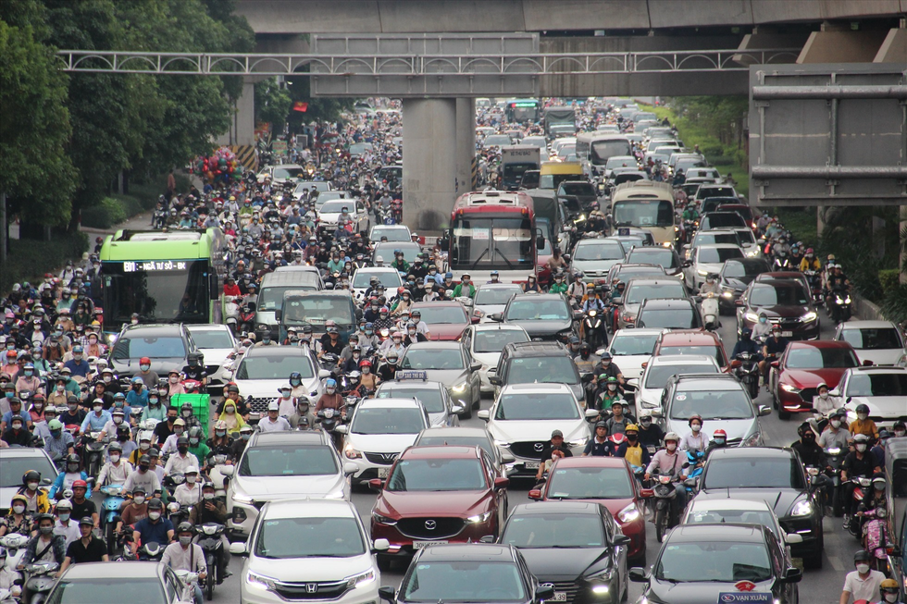
2. Nguyên nhân và kết quả
Mối quan hệ biện chứng
Sự đa dạng và phức tạp của mối quan hệ nhân quả:
Một kết quả có thể do nhiều nguyên nhân gây ra, dẫn đến sự phân loại nguyên nhân (chủ yếu, thứ yếu, bên trong, bên ngoài) để hiểu rõ hơn về bản chất của các sự kiện.
Điều này có ý nghĩa lý luận và thực tiễn quan trọng.
Ví dụ: Tình trạng ùn tắc giao thông (kết quả) có thể do nhiều nguyên nhân: mật độ phương tiện quá đông (nguyên nhân chủ yếu), hệ thống giao thông không hợp lý (nguyên nhân bên trong), thời tiết xấu như mưa bão (nguyên nhân bên ngoài). Sự phân loại nguyên nhân giúp phân tích rõ hơn bản chất của sự kiện và tìm ra cách giải quyết.

Slide 19
2. Nguyên nhân và kết quả
Ý nghĩa phương pháp luận
Tìm nguyên nhân để giải quyết vấn đề:
Mọi sự vật, hiện tượng đều có nguyên nhân. Để nhận thức đúng một hiện tượng, cần phải tìm ra nguyên nhân của nó. Nếu muốn loại bỏ hiện tượng không mong muốn, cần phải loại bỏ nguyên nhân gây ra hiện tượng đó.
Ví dụ: Nếu một công ty gặp tình trạng giảm doanh thu (kết quả), cần tìm nguyên nhân có thể do chất lượng sản phẩm, marketing kém, hoặc sự cạnh tranh. Để giải quyết vấn đề này, cần tập trung vào việc cải thiện những yếu tố đó.

Slide 20
2. Nguyên nhân và kết quả
Ý nghĩa phương pháp luận
Xét nguyên nhân trong bối cảnh thời gian và mối quan hệ:
Nguyên nhân xuất hiện trước kết quả, nhưng trong một số trường hợp, nguyên nhân và kết quả có thể chuyển hóa lẫn nhau. Cần xem xét sự vật không chỉ trong vai trò là kết quả mà còn trong vai trò là nguyên nhân của các hiện tượng khác.
Ví dụ: Trong quan hệ nhân sự, nếu có sự mâu thuẫn (kết quả), nguyên nhân có thể là do áp lực công việc hoặc môi trường làm việc. Mặt khác, sự mâu thuẫn này lại có thể trở thành nguyên nhân làm giảm năng suất và hiệu quả làm việc trong tương lai.

Slide 21
2. Nguyên nhân và kết quả
Ý nghĩa phương pháp luận
Nhiều nguyên nhân dẫn đến một kết quả:
Một hiện tượng có thể do nhiều nguyên nhân gây ra. Cần nghiên cứu cẩn thận và lựa chọn phương pháp phù hợp với điều kiện và hoàn cảnh để giải quyết vấn đề. Nguyên nhân có thể được phân loại thành chủ yếu, thứ yếu, bên trong, và bên ngoài.
Ví dụ: Một dịch bệnh có thể do nhiều nguyên nhân như vi rút, điều kiện vệ sinh kém, hoặc thiếu hiểu biết về sức khỏe. Để đối phó, cần giải quyết nguyên nhân chính (vi rút) bằng cách tiêm phòng, và nguyên nhân phụ (vệ sinh kém) bằng cách cải thiện môi trường sống.

Slide 22
3
Tất nhiên và ngẫu nhiên

Slide 23

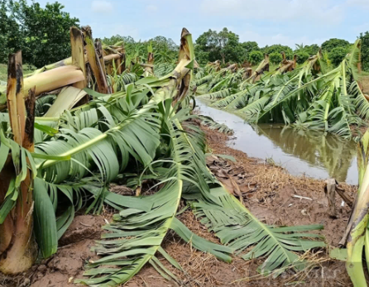
3. Tất nhiên và ngẫu nhiên
Khái niệm cơ bản
Khái niệm tất nhiên:
Tất nhiên do mối liên hệ bản chất, những nguyên nhân cơ bản bên trong của sự vật, hiện tượng quy định và trong những điều kiện nhất định phải xảy ra đúng như thế chứ không thể khác.
Đặc điểm: Tất nhiên thường có tính lặp đi lặp lại, tính bền vững và ổn định qua thời gian. Nó phản ánh bản chất sâu xa của sự vật.
Ví dụ: Trong tự nhiên, nước ở nhiệt độ 0°C sẽ đóng băng và sôi ở 100°C. Mặt trời mọc hướng Đông và lặn hướng Tây,..

Slide 24
3. Tất nhiên và ngẫu nhiên
Khái niệm cơ bản
Khái niệm ngẫu nhiên:
Ngẫu nhiên là cái do mối liên hệ không bản chất, do những nguyên nhân, hoàn cảnh bên ngoài quy định, có thể xuất hiện, có thể không xuất hiện, có thể xuất hiện thế này hoặc có thể xuất hiện thế khác
Đặc điểm: Ngẫu nhiên thường có tính bất định, xảy ra không có quy luật rõ ràng. Tuy nhiên, ngẫu nhiên không phải là hoàn toàn không có lý do, mà là do các nguyên nhân và điều kiện phụ thuộc vào hoàn cảnh cụ thể.
Ví dụ:
Phát minh ra lò vi sóng: Vào năm 1945, kỹ sư Percy Spencer, trong lúc làm việc với một radar vi sóng, nhận thấy thanh socola trong túi ông tan chảy một cách bất thường. Ông không hề có ý định tạo ra lò vi sóng, nhưng từ hiện tượng ngẫu nhiên này, Spencer đã phát hiện ra rằng vi sóng có thể làm nóng thức ăn, dẫn đến phát minh ra chiếc lò vi sóng đầu tiên.
Đây là một ví dụ về ngẫu nhiên vì hiện tượng này xảy ra ngoài dự tính và không có kế hoạch trước, nhưng lại dẫn đến một phát minh quan trọng cho đời sống con người.

Slide 25
3. Tất nhiên và ngẫu nhiên
Mối quan hệ biện chứng
Cả TN và NN đều tồn tại khách quan, độc lập với ý thức của con người và đều có vị trí nhất định đối với sự phát triển của sự vật.
Tất nhiên chi phối sự phát triển của sự vật, hiện tượng; còn ngẫu nhiên có thể làm cho sự phát triển ấy diễn ra nhanh hoặc chậm
Bởi vì cái TN vạch đường đi cho mình xuyên qua vô số cái NN; còn cái NN là hình thức biểu hiện, là cái bổ sung cho cái TN
Có cái ở nơi này, mặt này, mối liên hệ này là tất nhiên nhưng ở nơi kia, mặt kia, mối liên hệ kia lại là ngẫu nhiên và ngược lại; trong những điều kiện nhất định, chúng có thể chuyển hóa cho nhau .

Slide 26
3. Tất nhiên và ngẫu nhiên
Mối quan hệ biện chứng
Ví dụ:
Quá trình tiến hóa của loài người: Theo thuyết tiến hóa của Darwin, sự phát triển của các loài sinh vật (trong đó có loài người) là một quá trình tất nhiên, được chi phối bởi các quy luật di truyền, chọn lọc tự nhiên và sự thích nghi với môi trường. Những loài có khả năng thích nghi tốt hơn sẽ tồn tại và phát triển, trong khi những loài không thích nghi được sẽ bị loại bỏ.
Tuy nhiên, trong quá trình tiến hóa này cũng có nhiều yếu tố ngẫu nhiên : một sự kiện thiên thạch va chạm với Trái Đất khoảng 66 triệu năm trước đã dẫn đến sự tuyệt chủng của loài khủng long. Nó đã tạo ra cơ hội cho các loài động vật có vú (trong đó có tổ tiên của loài người) phát triển và chiếm lĩnh các hệ sinh thái mới.

Slide 27
3. Tất nhiên và ngẫu nhiên
Mối quan hệ biện chứng
Ví dụ:
Trong ví dụ này, sự tiến hóa của loài người là tất nhiên, được chi phối bởi các quy luật sinh học và chọn lọc tự nhiên. Trong khi đó, sự kiện thiên thạch va chạm là ngẫu nhiên, nhưng lại ảnh hưởng đến cách mà quy luật tiến hóa thể hiện, làm thay đổi lịch sử phát triển của sự sống trên Trái Đất. Đây là một minh chứng cho sự tương tác giữa tất nhiên và ngẫu nhiên, khi yếu tố ngẫu nhiên có thể thúc đẩy hoặc làm thay đổi hướng đi của những quy luật tất nhiên.

Slide 28
3. Tất nhiên và ngẫu nhiên
Ý nghĩa phương pháp luận
Vì cái tất nhiên gắn với bản chất của sự vật, còn cái ngẫu nhiên không gắn với bản chất nội tại của sự vật. Do vậy, trong hoạt động thực tiễn phải dựa vào cái tất nhiên mà không thể dựa vào cái ngẫu nhiên, nhưng cũng không được bỏ qua hoàn toàn cái ngẫu nhiên.
Vì cái ngẫu nhiên có ảnh hưởng đến sự phát triển của sự vật. Do vậy, trong hoạt động thực tiễn, ngoài phương án chính, cần có phương án dự phòng để chủ động đáp ứng những sự biến ngẫu nhiên có thể xảy ra.
Vì cái tất nhiên bộc lộ thông qua vô vàn cái ngẫu nhiên nên muốn nhận thức được cái tất nhiên thì phải thông qua việc phân tích, so sánh rất nhiều cái ngẫu nhiên.
Vì không phải cái chung nào cũng là tất yếu, nên khi nghiên cứu cái ngẫu nhiên, không chỉ dừng lại ở việc tìm ra cái chung mà phải tìm ra cái chung tất yếu
Vì cái ngẫu nhiên có thể chuyển hóa thành cái tất nhiên trong điều kiện nhất định. Do đó, không được xem nhẹ, bỏ qua cái ngẫu nhiên.

Slide 29
3. Tất nhiên và ngẫu nhiên
Ý nghĩa phương pháp luận
Ví dụ: Nghiên cứu tác động của phương pháp giảng dạy tích cực đối với kết quả học tập của học sinh
Bối cảnh: Một giáo viên muốn nâng cao kết quả học tập của học sinh trong lớp học Triết. nên quyết định áp dụng phương pháp học theo nhóm, thay vì giảng bài truyền thống.
Thiết kế nghiên cứu:
Nhóm thí nghiệm: Một lớp học sẽ sử dụng phương pháp giảng dạy tích cực.
Nhóm đối chứng: Một lớp học khác sẽ tiếp tục với phương pháp giảng dạy truyền thống.
Thu thập dữ liệu:
Giáo viên sẽ thu thập điểm số kiểm tra của cả hai nhóm học sinh trước và sau khi áp dụng phương pháp giảng dạy tích cực.
Ngoài điểm số, giáo viên cũng có thể thu thập dữ liệu về sự tham gia của học sinh, thái độ đối với môn học và mức độ hợp tác trong nhóm.

Slide 30
3. Tất nhiên và ngẫu nhiên
Ý nghĩa phương pháp luận
4. Phân tích dữ liệu:
Yếu tố tất nhiên: Phương pháp giảng dạy tích cực có thể dự đoán có tác động tích cực đến kết quả học tập của học sinh, học sinh tham gia vào các hoạt động nhóm thường có khả năng tiếp thu kiến thức tốt hơn.
Yếu tố ngẫu nhiên:
Kết quả học tập của học sinh có thể bị ảnh hưởng bởi nhiều yếu tố khác nhau, chẳng hạn như:
Tâm trạng của học sinh: Một số học sinh có thể có tâm trạng không tốt vào ngày thi, ảnh hưởng đến kết quả của họ.
Yếu tố gia đình: Một học sinh có thể gặp khó khăn trong gia đình, làm giảm khả năng tập trung vào việc học.
Sự hỗ trợ từ bạn bè: Sự tương tác và hỗ trợ từ bạn bè trong lớp cũng có thể ảnh hưởng đến việc học tập

Slide 31
3. Tất nhiên và ngẫu nhiên
Ý nghĩa phương pháp luận
5. Kết quả:
Sau khi phân tích dữ liệu, giáo viên phát hiện rằng điểm số kiểm tra của nhóm thí nghiệm (phương pháp giảng dạy tích cực) cao hơn so với nhóm đối chứng. Tuy nhiên, giáo viên cũng nhận thấy rằng có sự biến động lớn trong điểm số của cả hai nhóm, điều này có thể được giải thích bởi các yếu tố ngẫu nhiên như tâm trạng học sinh và hoàn cảnh gia đình.
6. Kết luận:
Giáo viên rút ra kết luận rằng phương pháp giảng dạy tích cực có khả năng cải thiện kết quả học tập, nhưng cũng nhấn mạnh rằng cần xem xét các yếu tố ngẫu nhiên có thể ảnh hưởng đến kết quả.
Từ đó, giáo viên đề xuất áp dụng phương pháp giảng dạy tích cực nhưng cũng cần có biện pháp hỗ trợ cho học sinh gặp khó khăn, để tối ưu hóa kết quả học tập.

Slide 32
4. Câu hỏi tất nhiên và ngẫu nhiên
Câu 1: Theo phép biện chứng duy vật: Một nguyên nhân trong những điều kiện nhất định có thể:
A. Luôn sinh ra một kết quả
B. Luôn sinh ra nhiều kết quả
C. Sinh ra một hoặc nhiều kết quả
D. Cả A, B, C đều đúng
Câu 2: Theo phép biện chứng duy vật, sự chuyển hóa giữa nguyên nhân và kết quả có nghĩa...
A. Có nguyên nhân đầu tiên và có kết quả cuối cùng
B. Có nguyên nhân đầu tiên nhưng không có kết quả cuối cùng
C. Không có nguyên nhân đầu tiên nhưng có kết quả cuối cùng
D. Không có nguyên nhân đầu tiên và không có kết quả cuối cùng

Slide 33
4. Câu hỏi tất nhiên và ngẫu nhiên
Câu 3: Theo phép biện chứng duy vật, cái... chỉ tồn tại trong mối liên hệ với cái...
A. Chung/Riêng
B. Riêng/Chung
C. Chung/Đơn nhất
D. Đơn nhất/Riêng
Câu 4: Theo chủ nghĩa duy vật biện chứng, vận động và đứng im có mối quan hệ như thế nào?
A. Vận động không bao hàm đứng im
B. Vận động và đứng im là đồng nhất
C. Đứng im bao hàm vận động
D. Đứng im là trạng thái đặc biệt của vận động

Slide 34
4. Câu hỏi tất nhiên và ngẫu nhiên
Câu 5: Đâu là quan điểm của chủ nghĩa duy vật biện chứng về vận động?
A. Vận động là sự tự thân vận động của vật chất, không được sáng tạo ra và không mất đi.
B. Vận động là sự đẩy và hút của vật thể.
C. Vận động được sáng tạo ra và có thể mất đi.
D. Vận động phụ thuộc vào cảm giác của con người
Câu 6: Theo phép biện chứng duy vật, các phạm trù được hình thành...
A. Trong ý thức của con người
B. Bên ngoài, độc lập với ý thức của con người
C. Trong quá trình hoạt động nhận thức và thực tiễn của con người
D. Từ ý muốn của Thượng Đế

Slide 35
4. Câu hỏi tất nhiên và ngẫu nhiên
Câu 7: Phạm trù triết học nào dùng để chỉ những sự vật hiện tượng hồn tại như
một chỉnh thể mang tính độc lập tương đối so với hệ thống khác và có hạn trong
không gian và thời gian?
A. Nội dung
B. Hình thức
C. Cái riêng
D. Cái chung
Câu 8 : Theo quan điểm của chủ nghĩa duy vật biện chứng, khẳng định nào
dưới đây là sai?
A. Cái riêng chỉ tồn tại trong mối liên hệ đưa tới cái chung
B. Cái chung chỉ tồn tại trong cái riêng
C. Cái riêng chỉ là bộ phận của cái chung
D. Cái chung là cái bộ phận, nhưng sâu sắc hơn cái riêng

Slide 36
4. Câu hỏi tất nhiên và ngẫu nhiên
Câu 9 : Câu thành ngữ:” Không có lửa làm sao có khói” biểu hiện nội dung cặp phạm trù nào của phép biện chứng duy vật?
A. Nội dung và hình thức
B. Bản chất và hiện tượng
C. Khả năng và hiện thực
D. Nguyên nhân và kết quả
Câu 10 : Phạm trù triết học nào dùng để chỉ cái bắt nguồn một cách hợp quy luật từ những mối liên hệ cơ bản bên trong sự vật quy định?
A. Ngẫu nhiên
B. Nội dung
C. Hình thức
D. Tất nhiên

Slide 37
4. Câu hỏi tất nhiên và ngẫu nhiên
Câu 11 : Phạm trù triết học nào dùng để chỉ cái bắt nguồn từ nhữung mối liên hệ bên ngoài của sự vật chứ không phải từ quá trình phát triển có tính quy luật bên trong sự vật quy định?
A. Ngẫu nhiên
B. Tất nhiên
C. Hình thức
D. Nội dung
Câu 12 : Với lý luận phạm trù tất nhiên và ngẫu nhiên của phép biện chứng duy vật, hãy chỉ ra nhận định sai?
A. Ngẫu nhiên là hình thức biểu hiện của tất nhiên
B. Tất nhiên tồn tại bên cạnh ngẫu nhiên
C. Tất nhiên và ngẫu nhiên tồn tại khách quan
D. Ngẫu nhiên có thể chuyển hóa thành tất nhiên

Slide 38



Thank You

